Slide 1
Tiết 11-14 - Bài 2:
NGUYÊN TỐ HÓA HỌC

Slide 2
NỘI DUNG BÀI HỌC
I. NGUYÊN TỐ HÓA HỌC LÀ GÌ?
II. TÊN NGUYÊN TỐ HOÁ HỌC
III. KÍ HIỆU HOÁ HỌC

Slide 3
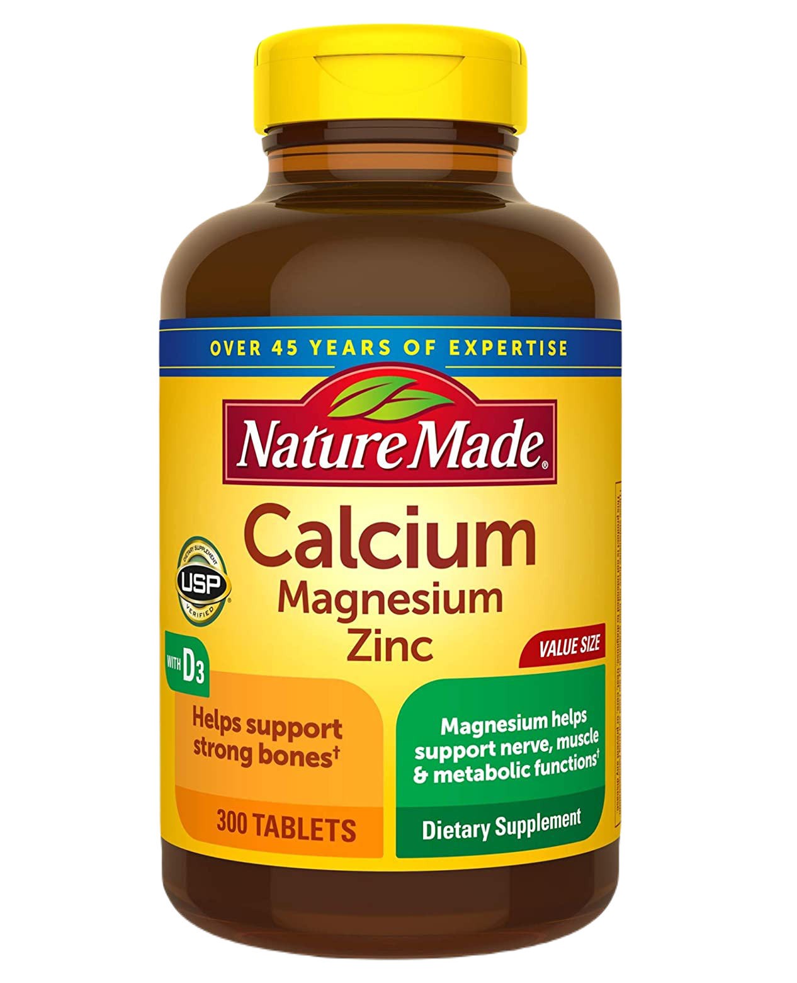
Trên nhãn của một loại thuốc phòng bệnh loãng xương, giảm đau xương khớp có ghi các từ “calcium”, "magnesium”, “zinc”. Đó là tên của ba nguyên tố hoá học có trong thánh phần thuốc để bổ sung cho cơ thể. Vậy nguyên tố hoá học là gì?
Trên lọ thuốc có ghi những gì?

Slide 4
I. NGUYÊN TỐ HÓA HỌC LÀ GÌ?

Slide 5
Em hãy cho biết điểm giống nhau của những nguyên tử này?
6p
7n
6p
6n
6p
8n
b.
a.
c.
Hình 2.1. Mô hình cấu tạo các nguyên tử khác nhau thuộc cùng nguyên tố carbon

Slide 6


Các nguyên tử của cùng nguyên tố hoá học có đặc điểm gì giống nhau?

Slide 7
Nguyên tố hoá học là tập hợp những nguyên tử cùng loại ,có cùng số proton trong hạt nhân.
Mỗi nguyên tố hóa học được đặc trưng bởi số proton
trong nguyên tử
Các nguyên tử của cùng nguyên tố hóa học đều có tính chất hóa học giống nhau

Slide 8

PHIẾU HỌC TẬP SỐ 1
Câu 3:Số lượng mỗi loại hạt của một số nguyên tử được nêu trong bảng dưới đây. Hãy cho biết những nguyên tử nào thuộc cùng một nguyên tố hoá học?
Nguyên tử | Số p | Số n | Số e | Nguyên tử | Số p | Số n | Số e
X1 | 8 | 9 | 8 | X5 | 7 | 7 | 7
X2 | 7 | 8 | 7 | X6 | 11 | 12 | 11
X3 | 8 | 8 | 8 | X7 | 8 | 10 | 8
X4 | 6 | 6 | 6 | X8 | 6 | 8 | 6

Slide 9
II. TÊN NGUYÊN TỐ HOÁ HỌC

Slide 10
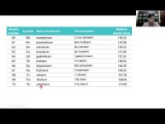
Đọc tên 20 nguyên tố hoá học trong bảng 2.1
STT | Tên nguyên tố hóa học | Kí hiệu | Phiên âm quốc tế | STT | Tên nguyên tố hóa học | Kí hiệu | Phiên âm quốc tế
1 | Hydrogen | H | /ˈhaɪdrədʒən/ | 11 | Sodium | Na | /ˈsəʊdiəm/
2 | Helium | He | /ˈhiːliəm/ | 12 | Magnesium | Mg | /mæɡˈniːziəm/
3 | Lithium | Li | /ˈlɪθiəm/ | 13 | Aluminium | Al | /ˌæljəˈmɪniəm/
4 | Beryllium | Be | /bəˈrɪliəm/ | 14 | Silicon | Si | /ˈsɪlɪkən/
5 | Boron | B | /ˈbɔːrɒn/ | 15 | Phosphorus | P | /ˈfɒsfərəs/
6 | Carbon | C | /ˈkɑːbən/ | 16 | Sulfur | S | /ˈsʌlfə(r)/
7 | Nitrogen | N | /ˈnaɪtrədʒən/ | 17 | Chlorine | Cl | /ˈklɔːriːn/
8 | Oxygen | O | /ˈɒksɪdʒən/ | 18 | Argon | Ar | /ˈɑːɡɒn/
9 | Fluorine | F | /ˈflɔːriːn/ | 19 | Potassium | K | /pəˈtæsiəm/
10 | Neon | Ne | /ˈniːɒn/ | 20 | Calcium | Ca | /ˈkælsiəm/

Slide 11
Mỗi nguyên tố hoá học đều có tên gọi và kí hiệu hóa học riêng.

Slide 12
III. KÍ HIỆU HOÁ HỌC

Slide 13
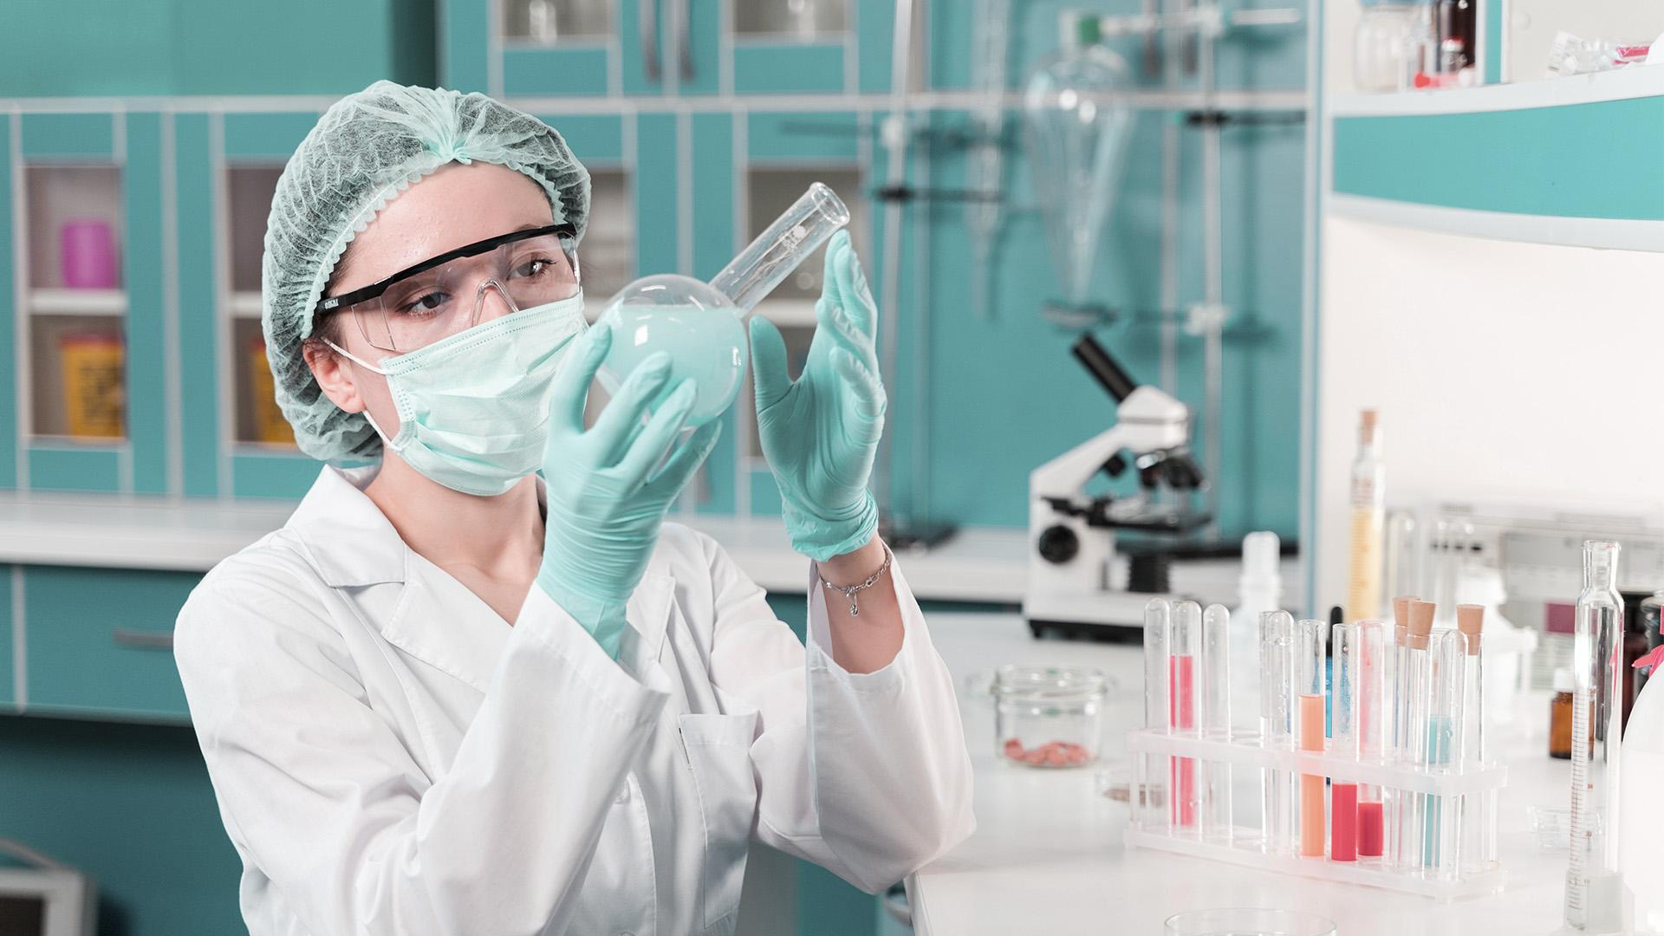
Vì sao cần phải xây dựng hệ thống kí hiệu nguyên tố hoá học? Các kí hiệu hoá học của các nguyên tố được biểu diễn như thế nào?

Slide 14
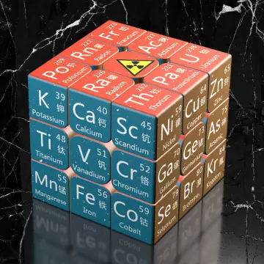
Trong khoa học để trao đổi với nhau về nguyên tố cần có những biểu diễn ngắn gọn thống nhất trên toàn thế giới. Vì vậy người ta đưa ra kí hiệu hoá học để biểu diễn nguyên tố.

Slide 15
PHIẾU HỌC TẬP SỐ 2
Câu 1: Nguyên tố hóa học được biểu diễn như thế nào? Cách viết kí hiệu hóa học? Cho ví dụ?
Câu 2:Hoàn thành thông tin trong bảng sau?
Nguyên tố hoá học | Kí hiệu | Ghi chú
Iodine | ? | Kí hiệu có 1 chữ cái
Fluorine | ?
Phosphorus | ?
Neon | ? | Kí hiệu có 2 chữ cái
Silicon | ?
Aluminium | ?

Slide 16
Mỗi nguyên tố hoá học được biểu diễn bằng 1 kí hiệu hoá học
* Cách viết kí hiệu hóa học
- Chữ cái đầu viết in hoa
- Chữ cái sau viết thường và nhỏ hơn chữ đầu.
Ví dụ:
- Nguyên tố Carbon là C
- Nguyên tố Calcium là Ca
Chú ý:
*Kí hiệu hoá học lấy chữ cái đầu của tên nguyên tố theo tiếng Latinh
- Nguyên tố Potassium (kalium) là K, nguyên tố Iron (Ferrum) là Fe
*Mỗi kí hiệu hóa học của nguyên tố còn chỉ một nguyên tử của nguyên tố đó.
- Muốn chỉ hai nguyên tử hydrogen viết
2H
- Cách viết 10 Ca có ý nghĩa 10 nguyên tử Calcium

Slide 17
LUYỆN TẬP

Slide 18
TRÒ CHƠI GHÉP TRANH
LUẬT CHƠI: Có 2 đội chơi, mỗi đội chơi gồm 10 HS.
Mỗi HS có nhiệm vụ ghép đúng tên gọi và kí hiệu hóa
học của một nguyên tố. Đội chơi nào hoàn thành
đúng 10 nguyên tố trong thời gian ngắn nhất sẽ giành
chiến thắng

Slide 19
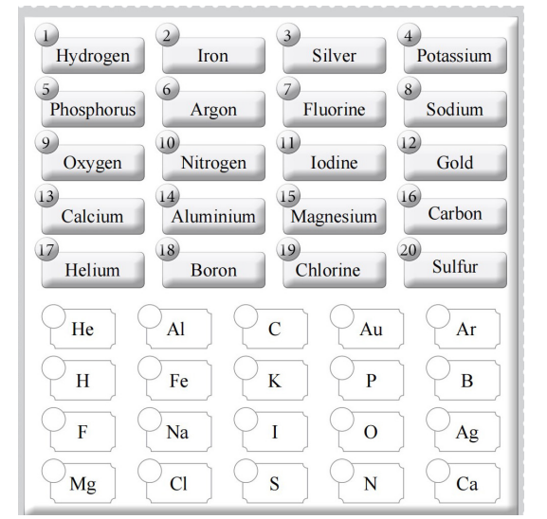
TRÒ CHƠI GHÉP TRANH

Slide 20
TRÒ CHƠI PLICKERS
LUẬT CHƠI: GV chiếu câu hỏi trắc nghiệm
HS trả lời câu hỏi bằng cách giơ thẻ hình plickers
tương ứng với đáp án đúng mình lựa chọn
GV sử dụng điện thoại để quét đáp án của HS qua
phần mềm plickers.

Slide 21


Câu 1: Nguyên tố hóa học là tập hợp những nguyên tử cùng loại có cùng:
A
Số neutron trong hạt nhân
B
Số electron trong hạt nhân
C
Số proton trong hạt nhân
D
Số proton và số neutron trong hạt nhân

Slide 22
Câu 2: Kí hiệu hoá học của nguyên tố chlorine là
A
B
C
D
CL
cl
cL
Cl

Slide 23
Câu 3: Cách biểu diễn 5H có ý nghĩa là:
A
5 nguyên tử Helium
B
5 nguyên tố hydrogen
C
5 nguyên tử hydrogen
D
5 nguyên tố helium

Slide 24
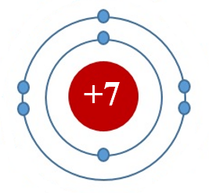
Các nguyên tử thuộc cùng một nguyên tố hoá học là
Câu 4: Đây là sơ đồ nguyên tử của nguyên tố nào:
A
Ne
B
N
C
O
D
P

Slide 25
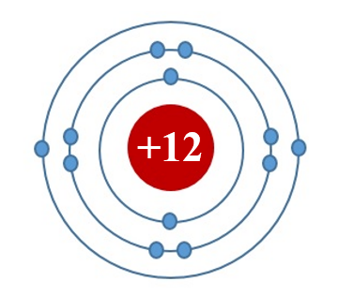
Các nguyên tử thuộc cùng một nguyên tố hoá học là
Câu 5: Đây là sơ đồ nguyên tử của nguyên tố nào:
A
Na
B
Ca
C
Al
D
Mg

Slide 26
Câu 6: Bốn nguyên tố phổ biến nhất trong cơ thể người là?
A
C, H, O , N
B
C, H, Na, Ca
C
C, H, S, O
D
C, H , O, Na

Slide 27
Câu 7: Kí hiệu biểu diễn 2 nguyên tử oxygen là?
A
O2
B
2O
C
D

Slide 28
Các nguyên tử thuộc cùng một nguyên tố hoá học là
Câu 8: Cho thành phần các nguyên tử như sau: A(17p, 17e,16n); B(20p, 20e, 19n); C (17p, 17e, 17n); D (19p, 19e, 20n). Có tất cả bao nhiêu nguyên tố hóa học ?
4
2
D
3
A
1
B
C

Slide 29
Câu 9: Số lượng hạt nào đặc trưng cho một nguyên tố hóa học?
A
proton
B
neutron
C
proton và neutron
D
Hạt nhân

Slide 30
Câu 10: Nguyên tử X có tổng số hạt là 115. Trong đó số neutron là 45. Kí hiệu hóa học của X là?
A
F
B
Cl
C
Br
D
I

Slide 31
Câu 1: Nguyên tố hóa học là tập hợp những nguyên tử cùng loại có cùng:
A
Số neutron trong hạt nhân
B
Số electron trong hạt nhân
C
Số proton trong hạt nhân
D
Số proton và số neutron trong hạt nhân

Slide 32
Câu 2: Kí hiệu hoá học của nguyên tố chlorine là
A
B
C
D
CL
cl
cL
Cl

Slide 33
Câu 3: Cách biểu diễn 5H có ý nghĩa là:
A
5 nguyên tử Helium
B
5 nguyên tố hydrogen
C
5 nguyên tử hydrogen
D
5 nguyên tố helium

Slide 34
Các nguyên tử thuộc cùng một nguyên tố hoá học là
Câu 4: Đây là sơ đồ nguyên tử của nguyên tố nào:
A
Ne
B
N
C
O
D
P

Slide 35
Các nguyên tử thuộc cùng một nguyên tố hoá học là
Câu 5: Đây là sơ đồ nguyên tử của nguyên tố nào:
A
Na
B
Ca
C
Al
D
Mg

Slide 36
Câu 6: Bốn nguyên tố phổ biến nhất trong cơ thể người là?
A
C, H, O , N
B
C, H, Na, Ca
C
C, H, S, O
D
C, H , O, Na

Slide 37
Câu 7: Kí hiệu biểu diễn 2 nguyên tử oxygen là?
A
O2
B
2O
C
D

Slide 38
Các nguyên tử thuộc cùng một nguyên tố hoá học là
Câu 8: Cho thành phần các nguyên tử như sau: A(17p, 17e,16n); B(20p, 20e, 19n); C (17p, 17e, 17n); D (19p, 19e, 20n). Có tất cả bao nhiêu nguyên tố hóa học ?
4
2
D
3
A
1
B
C

Slide 39
Câu 9: Số lượng hạt nào đặc trưng cho một nguyên tố hóa học?
A
proton
B
neutron
C
proton và neutron
D
Hạt nhân

Slide 40
Câu 10: Nguyên tử X có tổng số hạt là 115. Trong đó số neutron là 45. Kí hiệu hóa học của X là?
A
F
B
Cl
C
Br
D
I

Slide 41
Vận dụng
Câu 1. Calcium là một nguyên tố hóa học có nhiều trong xương và răng, giúp cho xương và răng chắc khỏe. Ngoài ra, calcium còn cần cho quá trình hoạt động của thần kinh, cơ, tim, chuyển hóa của tế bào và quá trình đông máu. Thực phẩm và thuốc bổ chứa nguyên tố calcium giúp phòng ngừa bệnh loãng xương ở tuổi già và hỗ trợ quá trình phát triển chiều cao của trẻ em.
a) Viết kí hiệu hóa học của nguyên tố calcium và đọc tên.
b) Kể tên hai thực phẩm có chứa nhiều calcium mà em biết.
Câu 2. a. Hãy kể tên và viết kí hiệu của ba nguyên tố hoá học chiếm khối lượng lớn nhất trong vỏ Trái Đất?
b. Nguyên tố hoá học nào có nhiều nhất trong vũ trụ?

Slide 42
Về nhà
Câu 1. Đọc và viết tên các nguyên tố hoá học có kí hiệu là: C, O, Mg, S.
Câu 2. Hoàn thành thông tin về tên hoặc kí hiệu hóa học của nguyên tố theo mẫu trong các ô sau:
Li
_(1)_
_(2)
Helium
Na
_(3)_
Al
_(4)_
_(5)_
Neon
_(6)_
Phosphorus
Cl
_(7)_
F
_(8)_
Câu 3. Đọc tên các nguyên tố hoá học có trong các ô trên.

